Slide 1
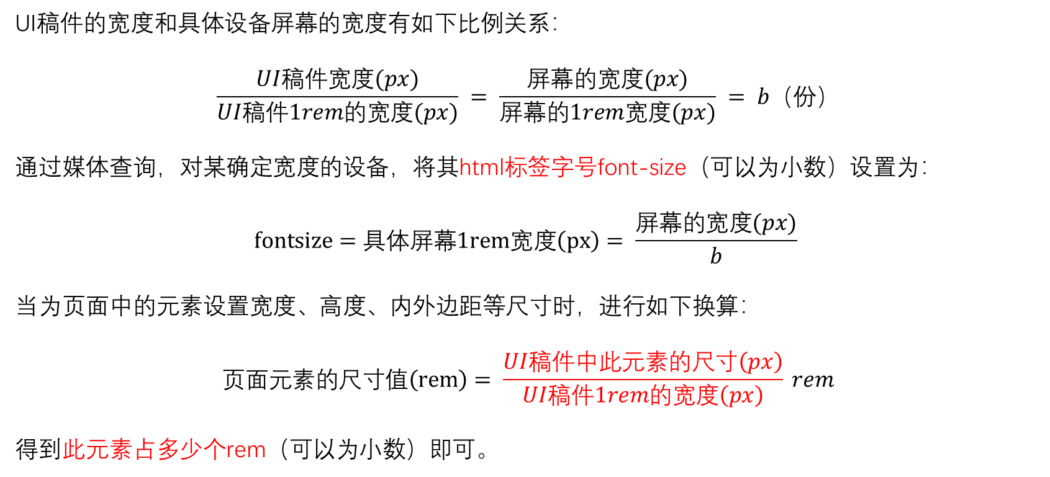
UI稿件的宽度和具体设备屏幕的宽度有如下比例关系：
$$\frac{UI稿件宽度(px)}{UI稿件1rem的宽度(px)} = \frac{屏幕的宽度(px)}{屏幕的1rem宽度(px)} = b（份）$$
通过媒体查询，对某确定宽度的设备，将其html标签字号font-size（可以为小数）设置为：
$$fontsize=具体屏幕1rem宽度\left(px\right)= \frac{屏幕的宽度(px)}{b}$$
当为页面中的元素设置宽度、高度、内外边距等尺寸时，进行如下换算：
$$页面元素的尺寸值\left(rem\right)= \frac{UI稿件中此元素的尺寸\left(px\right)}{UI稿件1rem的宽度\left(px\right)} rem$$
得到此元素占多少个rem（可以为小数）即可。

